Slide 1
Dobrý den devítko,
dnes se podívejte na učivo a derivátech uhlovodíků + zapište si zápis do sešitu!
Hezký den
Š.P.

Slide 2
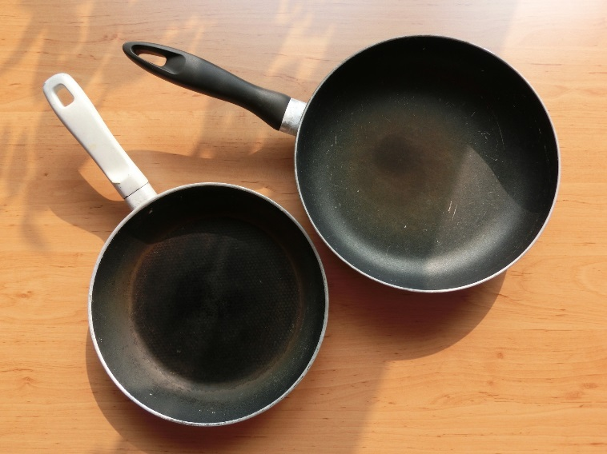
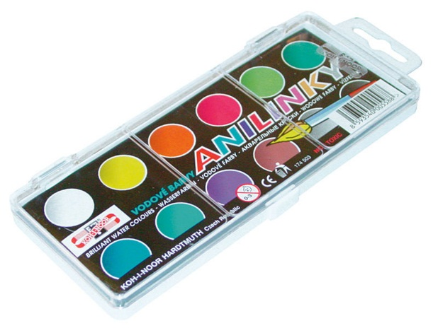
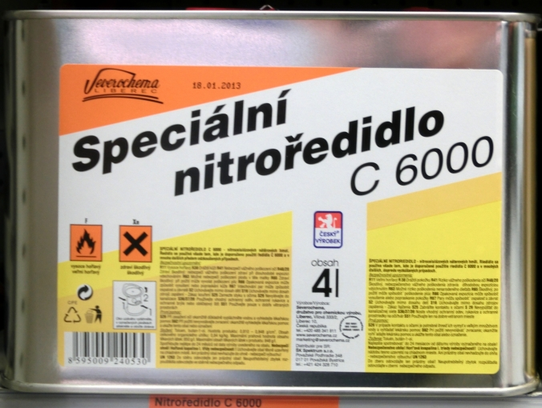
DERIVÁTY UHLOVODÍKŮ
9. ROČ. CHEMIE

Slide 3
Halogenderiváty
Halogenderiváty uhlovodíků
vznikají nahrazením jednoho nebo více atomů vodíku
v molekule uhlovodíku halogenem
CH₃–CH₂–CH₂–I

Slide 4
Názvosloví halogenderivátů
systematické: jednoslovný název tvořený názvem halogenu a názvem uhlovodíku
jodpropan CH₃–CH₂–CH₂–I
chlorethen CH₂=CH–Cl
počet a umístění halogenů se vyjádří předponou a číslicemi:
1, 1-dichlorethan
1, 2-dichlorethan

Slide 5
Názvosloví halogenderivátů
dvousložkové: propyljodid CH₃–CH₂–CH₂–I
vinylchlorid CH₂=CH–Cl
triviální: chloroform
Beilsteinova zkouška
Obr. 2 Model 1,2-dichlorethanu
Obr. 1 Model chloroformu

Slide 6
Vlastnosti a využití halogenderivátů
Vlastnosti:
plynné, těkavé, nehořlavé kapaliny i pevné látky
rozpouští tuky
některé jsou jedovaté, některé mají narkotické nebo slzné účinky
Využití:
výroba ředidel, plastů, přípravků pro hubení plevelů (pesticidy), anestetika v lékařství, výroba freonů

Slide 7
Zástupci halogenderivátů
tetrachlormethan CCl₄
= bezbarvá kapalina, nehořlavá, jedovatá, rozpouštědlo, karcinogenní účinky
trichlormethan (chloroform) CHCl₃
= rozpouštědlo
trijodmethan (jodoform) CHI₃
= má antiseptické účinky
chlorethen (vinylchlorid) CH₂=CH–Cl
= surovina pro výrobu polyvinylchloridu (PVC)
tetrafluorethen (tetrafluorethylen) CF₂= CF₂
= surovina pro výrobu polytetrafluorethylenu (teflon)

Slide 8
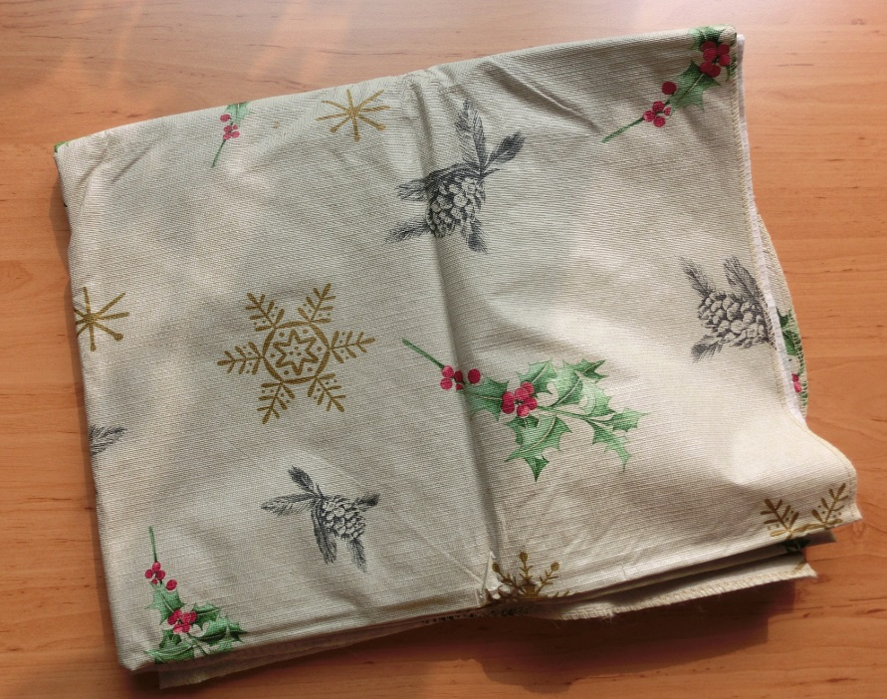
Teflon (polytetrafluorethylen)
= nehořlavý a žáruvzdorný, odolný vůči stárnutí, světlu, křehnutí, netoxický
= lze ho aplikovat na textilní vlákna
Kde se používá?
Obr. 3 Pánev z teflonu
Obr. 4 Ubrus z teflonu

Slide 9
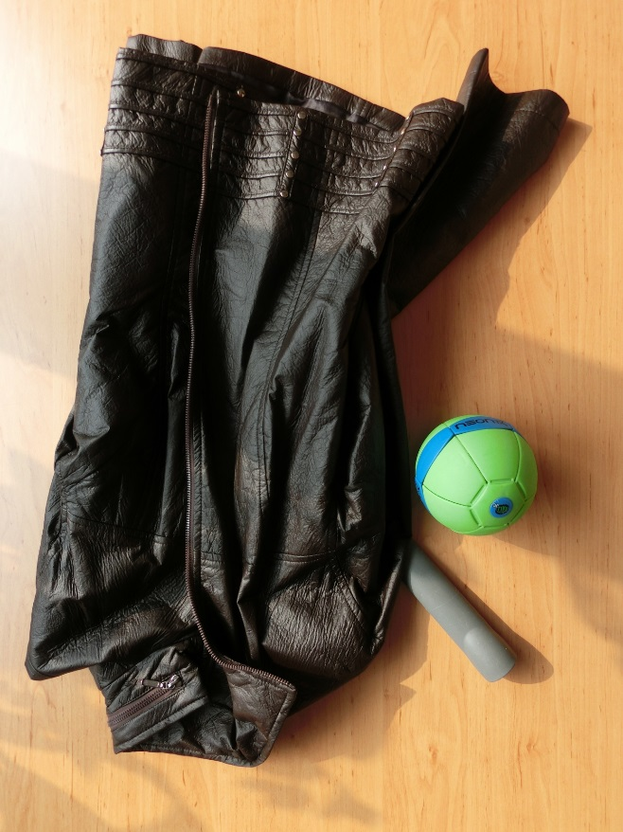
PVC (polyvinylchlorid)
= třetí nejpoužívanější umělou hmotou na světě = vyrábí se polymerací vinylchloridu od roku 1935
= snadno se zpracovává
= chemicky odolný
= má dobrou tepelnou
vodivost
= nahrazuje stavební materiály:
novodur
novoplast
Obr. 5 Předměty z PVC

Slide 10
Halogenderiváty ve 20.století
Freony
= plynné halogenderiváty obsahující dva různé halogeny (vždy fluor + některý jiný halogen)
= unikají do atmosféry, kde se rozpadají, molekula chloru je schopna rozložit několik tisíc molekul ozonu
Kde se tyto látky používaly?
Nebezpečné a zakázané: HCH (hexachlor-cyklohexan), DDT, polychlorované bifenyly (PCB) jsou produktem chlorace bifenylu

Slide 11
Dusíkaté deriváty
Dusíkaté deriváty uhlovodíků mají v molekule atom dusíku vázaný na uhlíkový atom
Dusík je vázaný v:
nitroskupině –NO₂
aminoskupině –NH₂, –NH–, –N–

Slide 12
Dusíkaté deriváty uhlovodíků
Systematické názvosloví: jednoslovný název tvořený názvem nitro (–NO₂) nebo amino (–NH₂) skupiny a názvem uhlovodíku
Příprava: přímou nitrací (reakcí uhlovodíků
s nitrační směsí = směs kyseliny dusičné a sírové)
Obr. 6, 7, 8 Modely dusíkatých derivátů

Slide 13
Nitroderiváty uhlovodíků
nitrobenzen
= nažloutlá toxická kapalina
s vůní po hořkých mandlích
= používá se jako rozpouštědlo, vyrábí se z něho výbušniny, anilin
trinitrotoluen
= žlutá krystalická látka, výbušná
= používá se na výrobu výbušnin
1 tuna TNT je jednotkou, podle které se uvádí účinek výbušnin a jaderných zbraní

Slide 14
Obr. 9 Ředidlo používané k ředění nitrocelulosových nátěrových hmot

Slide 15
Aminoderiváty uhlovodíků
= odvozeny od NH₃ nahrazením jednoho, dvou nebo tří atomů H uhlovodíkovými zbytky
Zástupci:
aminobenzen = anilin
= bezbarvá olejovitá kapalina
= toxická, nebezpečná pro životní prostředí
= používá se při výrobě barviv a léčiv
Obr. 10 Anilinové barvy

Slide 16
Zápis do sešitu:
Zde si sami udělejte stručný, leč výstižný zápis.

Slide 17
Seznam obrázků:
Obr. 1, 2, 6, 7, 8 Modely byly vytvořeny v programu ACD/ChemSketch (freeware)
Obr. 3, 4, 5, 9 foto Ivana Töpferová
Obr. 10 Anilinové barvy. Zdroj: shop@optys.cz
[online]. [vid. 28.3.2013]. Dostupné z: http://www.optys.cz/zbozi/barvy-anilinove-brilantni-12-odstinu_4010802002/

Slide 18
Použité zdroje:
ŠIBOR, J., PLUCKOVÁ, I., MACH, J. Chemie pro 9. ročník. Úvod do obecné a organické chemie, biochemie a dalších chemických oborů. Brno: NOVÁ ŠKOLA, s.r.o., 2011. ISBN 978-80-7289-282-2.
BANÝR, J., BENEŠ, P. A KOLEKTIV. Chemie pro střední školy. Praha: SPN, a.s., 1995. ISBN 80-85937-11-5.
Čtrnáctová, H., KOLÁŘ, K., SVOBODOVÁ, M., ZEMÁNEK, F. Přehled chemie pro základní školy. Praha: SPN a.s. , 2006. ISBN 80-7235-260-1.

